Slide 1
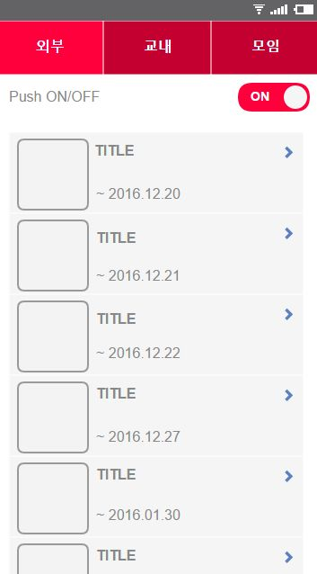
Tab 메뉴
외부 : 외부 주관 학교 협력 활동
내부 : 학교 주관 활동
모임 : 학생 소모임 활동
Push : 알림 on/off

Slide 2
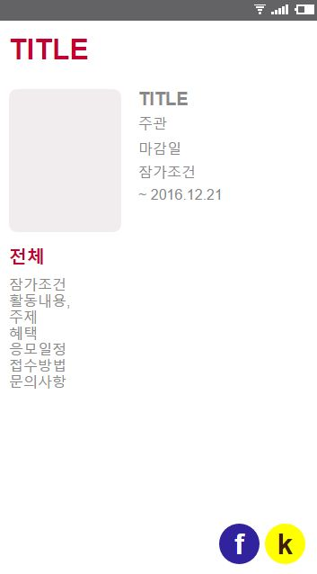
Title : 활동 명
이미지 : 포스터 이미지, 기본 이미지
이미지 좌 : 요약 정보
전체 : 자세한 정보 (참가조건, 활동내용, 주제, 혜택, 응모일정,접수방법, 문의처)

Slide 3
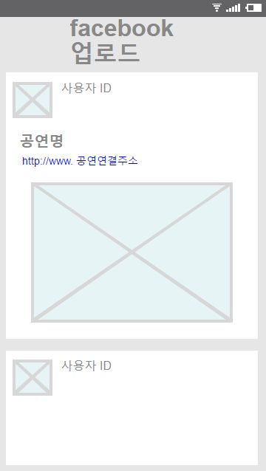
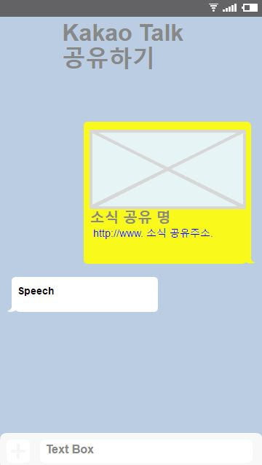
공유하기 : facebook,kakao
공유하기 기능

